Slide 1
“การพัฒนาการประเมินการปฏิบัติงานของกำลังพล ตามแนวคิดสมรรถนะกำลังพลกองทัพอากาศ ด้วย QR CODE”
น.อ.กิติรัช ศรีสังข์
ผอ.กคพ.สปพ.กพ.ทอ.

Slide 2
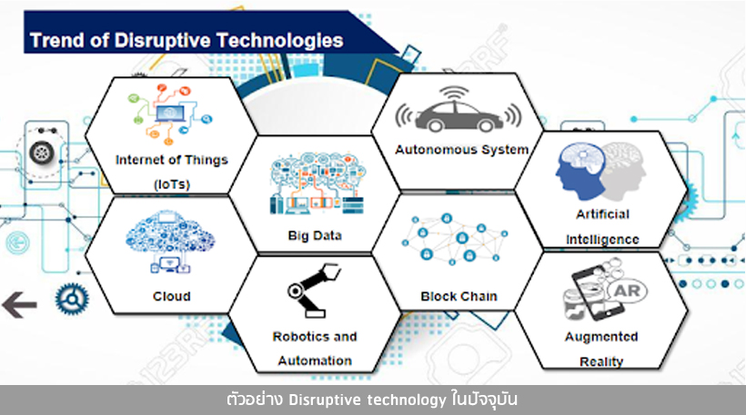
ความเป็นมาและความสำคัญ
Air Domain
Space Domain
Cyber Domain

Slide 3
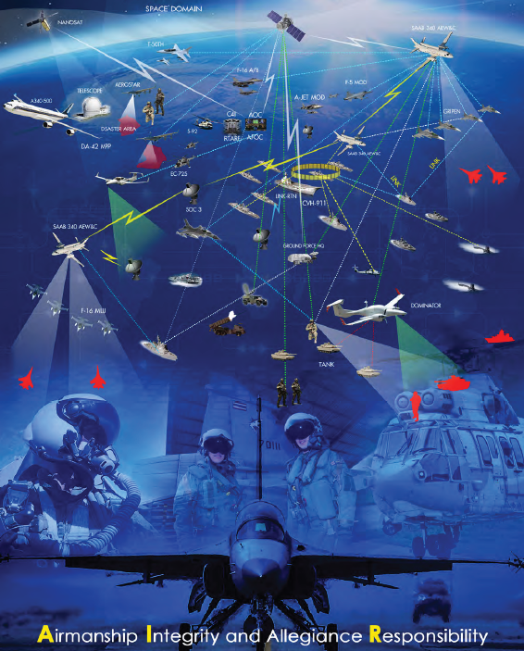
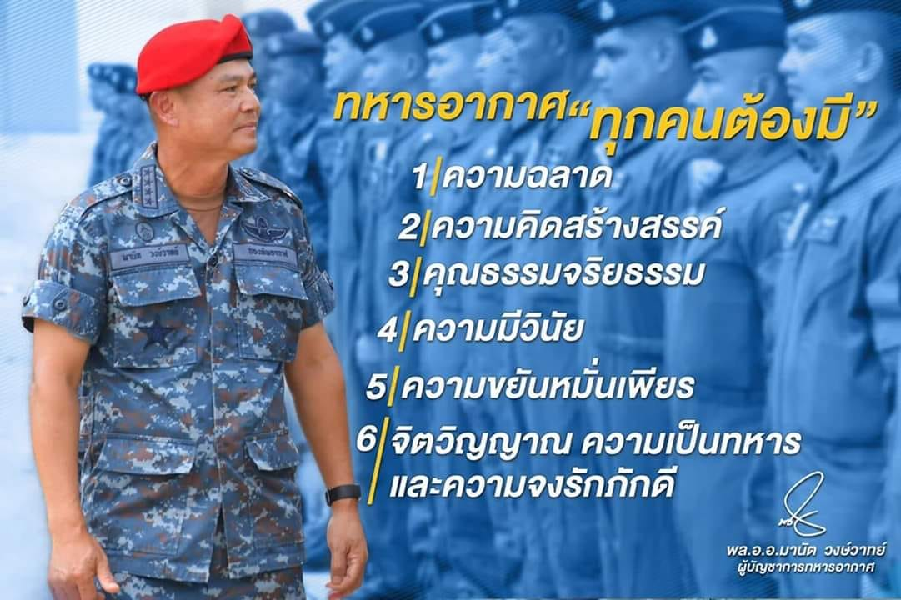
ยุทธศาสตร์ชาติ 20 ปี
ยุทธศาสตร์ป้องกันประเทศ 20 ปี
ยุทธศาสตร์ทหารกองทัพไทย 20 ปี
ยุทธศาสตร์ ทหารด้านสงครามไซเบอร์
แนวทางการพัฒนากิจการอวกาศ
สภาพแวดล้อมภายนอกที่เปลี่ยนแปลง
ยุทธศาสตร์ ทอ. 2551-2562
ยุทธศาสตร์ ทอ.2561 - 2580
Air Domain
Space Domain
Cyber Domain
พลังขับเคลื่อนยุทธศาสตร์
“ กำลังพลเป็นแกนนำ
และเทคโนโลยีเป็นเครื่องมือการพัฒนา ”
Smart people
Smart wepon system
smart tactic
บุคลกากรที่มีความชำนาญหรือเชี่ยวชาญพิเศษเฉพาะ

Slide 4
นโยบาย ผบ.ทอ.ประจำปีพุทธศักราช 2563
นโยบายเฉพาะด้านกำลังพล
ข้อ ๑.๒ การพัฒนาระบบประเมินผลการปฏิบัติงานตามแนวคิดสมรรถนะที่ทันสมัย ด้วยการนำเครื่องมือ Quick Response (QR) โปรแกรม มาประยุกต์ใช้ ในการบริหารผลการปฏิบัติงานของกำลังพลกองทัพอากาศได้อย่างเป็นรูปธรรม
GOAL: พัฒนาระบบการประเมินผลฯ ให้ทันสมัยและมีประสิทธิภาพ ด้วยการพัฒนา QR และโปรแกรมฯ รองรับระบบประเมินฯ โดยกำหนดให้เริ่มใช้งานในรอบ เม.ย.๖๓ เป็นต้นไป

Slide 5
QR คืออะไร
Quick Response : QR การตอบสนองอย่างรวดเร็ว ด้วยบาร์โค้ต ๒ มิติ
การกำหนดรหัสงานทุกภารกิจงานใน ทอ.ด้วย QR Code ที่เชื่อมโยงกับการมอบหมายงานตามสายงานบังคับบัญชาและความรับผิดชอบที่สามารถกำกับดูแล ติดตามและรายงานผลอย่างทันท่วงที (Real Time) เพื่อนำมาใช้ในการบริหารผลการปฏิบัติงาน

Slide 6
กำหนดความหมายของงาน เพื่อจัดประเภทงานให้ตรงกับที่ปฏิบัติ
๑.งานยุทธศาสตร์
๑
แผนงาน/ โครงการ ขับเคลื่อนเชิงยุทธศาสตร์ ตามโครงสร้างกำลังรบ Air Domain/ Cyber Domain /Space Domain สอดรับยุทธศาสตร์ ทอ./ ตามนโยบาย ผบ.ทอ.
๒.งานพื้นฐาน
การปฏิบัติภารกิจพื้นฐานตามขอบเขตหน้าที่ (Job Description) และดำเนินการตามมาตรฐานการปฏิบัติงาน/ มาตรฐานวิชาชีพของสายวิทยาการ
๒
๓. งานพัฒนาสายวิทยาการ
งานที่สร้าง/คิดค้น/สร้างสรรค์/ปรับปรุงงาน/ กระบวนการทำงานใหม่ ทำให้เกิดการเปลี่ยนแปลง ยกระดับคุณภาพให้ทันสมัย สอดรับกับสถานการณ์จนเกิดผลผลิต/ ผลลัพธ์ที่ดีขึ้นตามเป้าหมาย ระดับหน่วยงาน/ ทอ./ ชาติ
๓
๔. งานมอบหมาย
งานที่ผู้บังคับบัญชาสั่งการหรือมอบหมายตามความสามารถ และความเชี่ยวชาญเฉพาะบุคคล/ กลุ่ม/ ทีม นอกเหนืองานประจำ/ งานในลักษณะข้ามสายงาน
๔
๕. งานอารยธรรม ขนบธรรมเนียมประเพณีและจิตอาสา
๕
งานทำนุบำรุง/ สืบสาน/ อนุรักษ์/ สร้างจิตสำนึก/ ช่วยเหลือสังคม/ เสียสละเพื่อส่วนรวม ด้วยความสมัครใจ สร้างภาพลักษณ์และเป็นประโยชน์ต่อ ทอ./ สังคม/ ประเทศชาติ
Notes:
© Copyright PresentationGO.com – The free PowerPoint and Google Slides template library

Slide 7
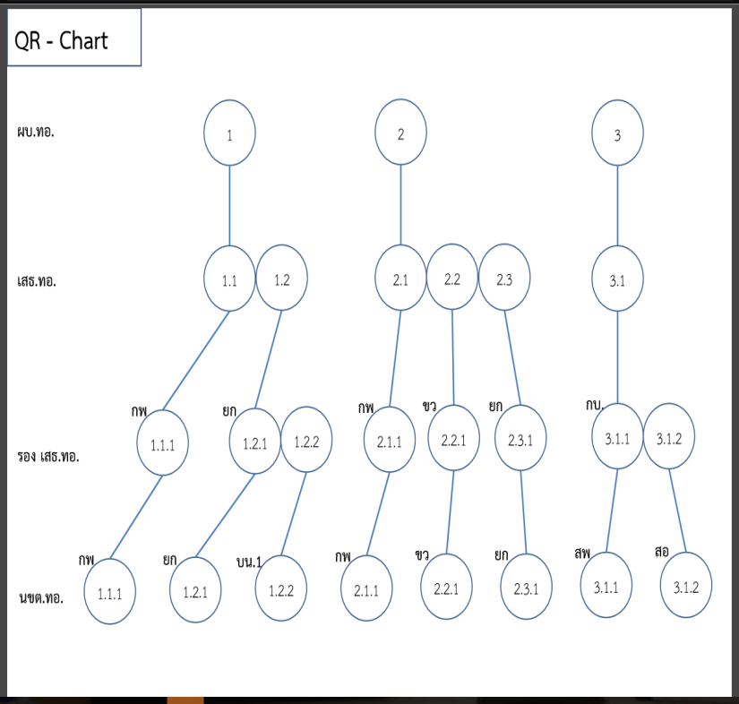
พล.อ.อ.มานัตฯ ; ๑๑ ก.ย.๖๒

Slide 8
QR Node
QR Chart

Slide 9
การขับเคลื่อนระบบประเมินฯ ด้วยเครื่องมือ QR
ดำเนินการ พัฒนาเนื้อหา + พัฒนาโปรแกรม
ขับเคลื่อนในหน่วย และโครงการนำร่อง (กพ.ทอ., บน.๔, รร.นนก. และ F5-Mod)
กำหนดสัดส่วนคะแนน/ห้วงเวลา และอื่น ๆ
บรรจุข้อมูลหน่วยนำร่องโปรแกรม Beta
สร้างเครื่องมือบันทึกข้อมูลงานฯ ของ นขต.ทอ.
๕. ใช้โปรแกรม รอบ เม.ย.๖๓
ปรับปรุงระเบียบฯ
เผยแพร่โปรแกรม
อบรมให้ความรู้ User
Rescue team
Closed Advice
สรุปผลการประเมิน
๓. การขับเคลื่อนฯ
๒.กำหนดงาน/เป้าหมาย/ตัวชี้วัด/ หลักฐานสำคัญของงาน
กำหนดวัตถุประสงค์/เป้าหมาย/ตัวชี้วัด ขอบเขตของงานต่างๆที่จะถูกประเมิน นำเสนอต่อผู้บริหารหน่วย และสร้างความเข้าใจกับกำลังพล ฯ ที่ถูกประเมิน
กำหนดชื่อของหลักฐาน ลักษณะของหลักฐานที่สามารถแสดงให้เห็นถึงความสำเร็จของงาน
1.วิเคราะห์ภารกิจ วางแผน
๔.ทดสอบระบบประเมินฯ
วิเคราะห์ภารกิจ กำหนดเป้าหมาย วางแผน จัดตั้ง คณะทำงานพัฒนา QR โปรแกรม โดย คณอก.ดำเนินการขับเคลื่อนสมรรถนะกำลังพล ทอ.
ทดสอบโปรแกรมฯ ในหน่วยนำร่อง
ลงข้อมูลทุกตำแหน่งของ ทอ.ในโปรแกรมฯ
ปรับปรุงแก้ไข
ผบ.ทอ.อนุมัติ เมื่อ 8 ต.ค.62 ท้ายหนังสือ กพ.ทอ.ด่วนมาก ที่ กห 0604.4/7243 ลง 3 ต.ค.62 เกี่ยวกับการพัฒนาแนวทางการประเมินผลการปฏิบัติงานตามแนวคิดสมรรถนะกำลังพล ทอ. และโปรแกรมประเมินผลการปฏิบัติงานตามแนวคิดสมรรถนะกำลังพล ทอ.
Notes:
© Copyright PresentationGO.com – The free PowerPoint and Google Slides template library

Slide 10
คณะเจ้าหน้าที่พัฒนา QR โปรแกรม
คณะเจ้าหน้าที่พัฒนา QR โปรแกรม
๑. น.อ.วิษณุ เนียมคำ หัวหน้าคณะเจ้าหน้าที่
๒. น.อ.วิโรช พยาน้อย ที่ปรึกษาคณะเจ้าหน้าที่
๓. น.อ.กิติรัช ศรีสังข์ รองหัวหน้าคณะเจ้าหน้าที่
๔. น.อ.นที ปั้นทอง เจ้าหน้าที่
๕. น.อ.หญิง จรัสศรี จินดารัตนวงศ์ เจ้าหน้าที่
๖. น.อ.หญิง สุวิมล สมัตถะ เจ้าหน้าที่
๗. น.อ.อนุโชต วุฒิพรพงษ์ เจ้าหน้าที่
๘. น.อ.หญิง นันทวรรณ พุทธวรรณ เจ้าหน้าที่
๙. น.ท.หญิง อัจฉรา นุตตะโร เจ้าหน้าที่และเลขานุการ

Slide 11
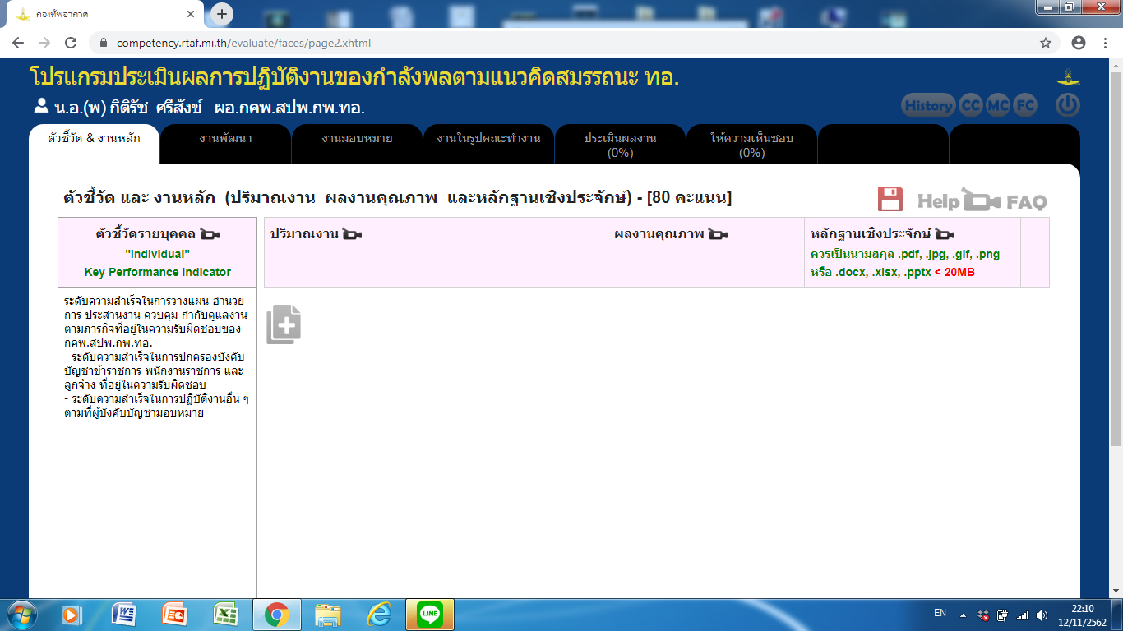
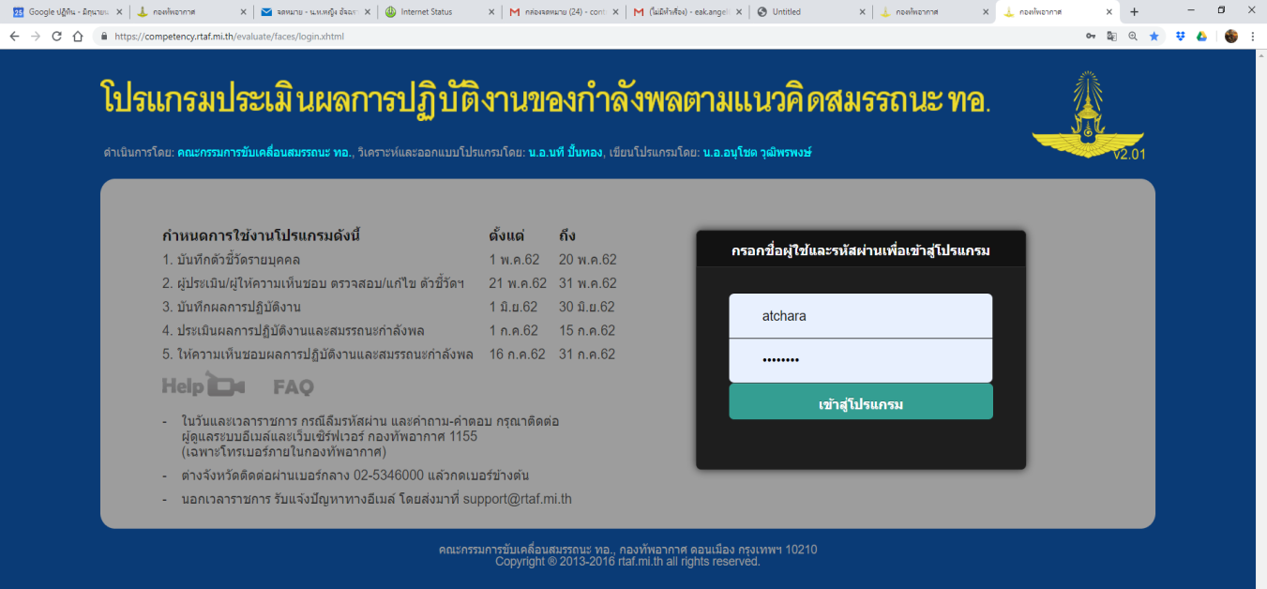
สรุปเปรียบเทียบระบบการประเมินฯ แบบเดิม และด้วยเครื่องมือ QR
สมรรถนะหลัก
CC
4 ประการ
R T A F
สมรรถนะด้าน
การบริหารจัดการ
MC
14 ประการ
สมรรถนะหน้าที่สายวิทยาการ
FC
1-5 ประการ
สมรรถนะ (Competency)
ผลการปฏิบัติงาน (Performance)
20
80

Slide 12
สรุปเปรียบเทียบระบบการประเมินฯ แบบเดิม และด้วยเครื่องมือ QR
สมรรถนะหลัก
CC
4 ประการ
R T A F
สมรรถนะด้าน
การบริหารจัดการ
MC
14 ประการ
สมรรถนะหน้าที่สายวิทยาการ
FC
1-5 ประการ
สมรรถนะ (Competency)
ผลการปฏิบัติงาน (Performance)
20
80
QR
5 ประเภท
โปรแกรม QR code/ข้าราชการทุกคนมี QR
งานทุกงาน /โครงการ/ กิจกรรม มี QR
มอบหมายงาน + กำหนดแล้วเสร็จ + บันทึกผลงาน + ส่งหลักฐาน + ติดตามความก้าวหน้า Near real Time
เมื่อผู้ได้รับมอบหมายงานส่งงาน มี อีเมล เตือนผู้มอบหมาย ผู้ประเมิน ผู้ให้ความเห็นชอบผลการปฏิบัติงาน มา Scan QR เพื่อประเมินผลงาน

Slide 14
การประชุม เพื่อจัดทำ QR Content
วันที่ | ส่วนราชการ | สถานที่
๑๕ พ.ย.๖๒ | ส่วนกำลังรบ | ห้องประชุม ฝสธ.๑
๑๘ พ.ย.๖๒ | ส่วนบัญชาการ | ห้องประชุม ฝสธ.๒
๑๙ พ.ย.๖๒ | ส่วนการศึกษา/กิจการพิเศษ | ห้องประชุม จร.ทอ.
๒๒ พ.ย.๖๒ | ส่วนส่งกำลังบำรุง | ห้องประชุม ฝสธ.๑

Slide 15
การดำเนินการของ นขต.ทอ.
๑.จัดตั้ง คณะเจ้าหน้าที่ทำงานของหน่วยในการจัดทำ QR โปรแกรม
๑.๑ รอง หน.หน่วย/ เสธ ..... หัวหน้าคณะเจ้าหน้าที่
๑.๒ ................................. รองหัวหน้าคณะเจ้าหน้าที่
๑.๓ หน.นขต.ของหน่วย.......... เจ้าหน้าที่
๑.๔ .............................. เจ้าหน้าที่และเลขานุการ
๒. ดำเนินการจัดทำ QR โปรแกรม ให้เสร็จตามขั้นตอนและกรอบระยะเวลา
ที่กำหนด (เป็นตัวชี้วัดร่วมในคำรับรองปฏิบัติราชการของ หน่วยในปี ๖๓)

Slide 16
ประโยชน์ของระบบประเมินฯ ด้วยเครื่องมือ QR
ระบบงานหลักมีการกำหนดตามตัวชี้วัด KPI (Predefined) ที่ชัดเจนตามตำแหน่งงาน
หลักฐานเชิงประจักษ์ ทุกชิ้นงานจะมี QR Code สำหรับการประเมินและง่ายต่อการติดตามประเมินผล
คะแนนผลงานคุณภาพ จาก Rating จะทำให้ข้อมูลที่มีคุณภาพ
การประเมินผลงานทำได้อย่างเป็นรูปธรรม ชัดเจน ถูกต้อง
ลดอคติในการประเมิน
รูปแบบของผลการปฏิบัติงานจะเป็นมาตรฐานงานที่เหมาะสม เชื่อถือได้
สร้างประสิทธิภาพ สร้างความโปร่งใส (พล.อ.อ.มานัตฯ; 28 ก.พ.62)
งานที่ไม่มีผู้รับผิดชอบ จะมีการจัดตั้งหน่วยงานรับผิดชอบ (ศกอ., สนง.จัดซื้อจัดจ้าง, ศูนย์ Software, สถาบันสืบสวนสอบสวนอากาศยานอุบัติเหตุ, พล.อ.อ.มานัตฯ; 30 มี.ค.62)

Slide 17
ประโยชน์ของระบบประเมินฯ ด้วยเครื่องมือ QR
Quick Response
Situation awareness
ตอบสนองรวดเร็ว เพื่อทราบข้อมูลพื้นฐาน ความก้าวหน้า ติดตามผลสำเร็จ
ข้อมูลรอบด้าน นำมาวางแผนบริหารจัดการกำลังพล และบริหารยุทธศาสตร์ ได้ตามสถานการณ์
02
04
01
03
05
Decision
Data base
REAL Time Programe
ข้อมูลสำคัญให้ ผบช.ตัดสินตกลงใจ
ข้อมูลพื้นฐาน ของ คน / งาน /ความรับผิดชอบภารกิจ ทอ.
ควบคุมกระบวนการให้สำเร็จตามเป้าหมาย/ สนับสนุนการแก้ปัญหาทันท่วงที

Slide 18
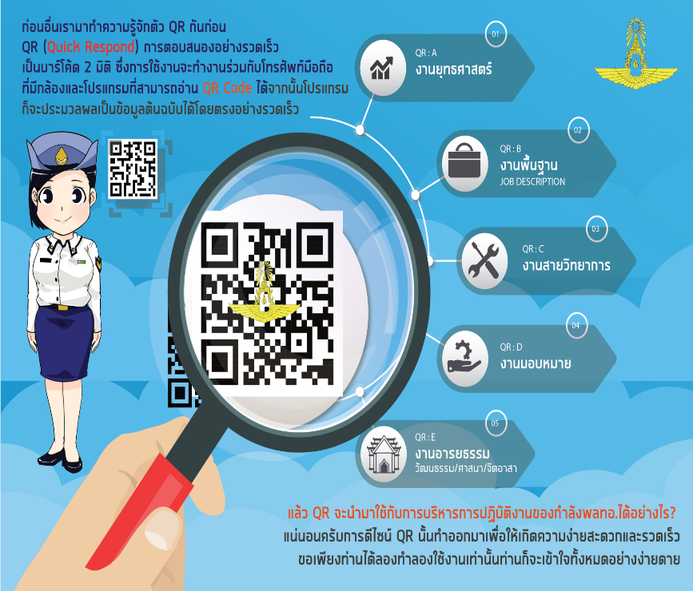
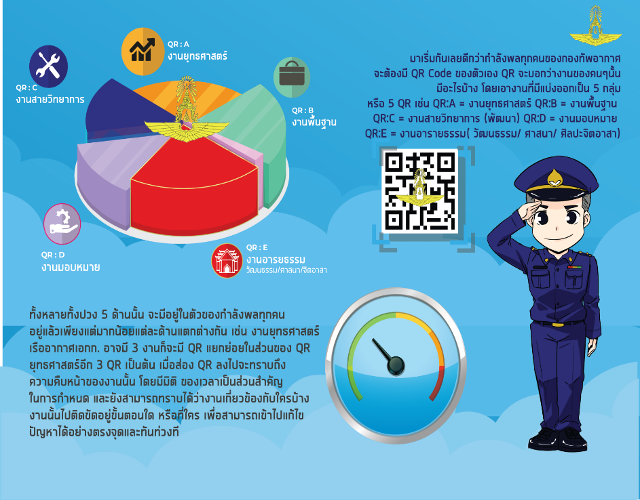
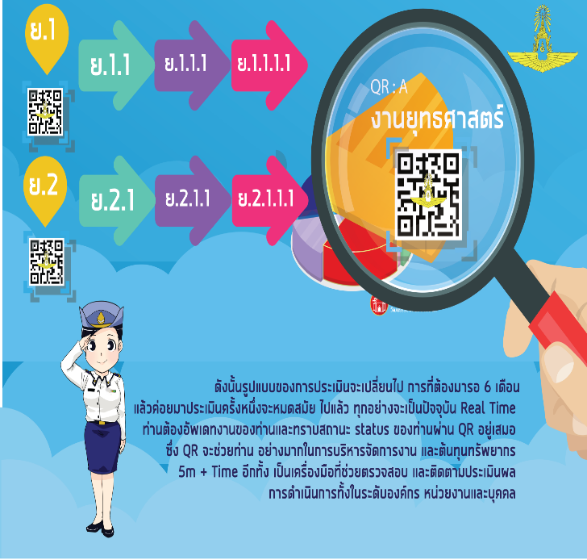
การประชาสัมพันธ์ ในเรื่อง QR

Slide 19
การบริหารผลการปฏิบัติงานโดยใช้ QR code ในงานทุกภารกิจ จะปรากฏให้เห็นชัดเจนว่ากองทัพอากาศพร้อมใช้ศักยภาพ กับยุทโธปกรณ์และเทคโนโลยี ในการสนับสนุนรัฐบาลและช่วยเหลือประชาชน

Slide 20
“การพัฒนาการประเมินการปฏิบัติงานของกำลังพล ตามแนวคิดสมรรถนะกำลังพลกองทัพอากาศ ด้วย QR CODE”

